Slide 1
Lịch sử và Địa lí 4
Vùng Trung du và miền núi Bắc bộ
Bài 3: Thiên nhiên vùng Trung du và miền núi Bắc bộ
(Phần 3, 4)

Slide 3
KHỞI ĐỘNG
Dựa vào vốn kiến thức của bản thân em hãy trả lời câu hỏi sau đây:
Các con sông trong vùng Trung du và miền núi Bắc Bộ có đặc điểm như thế nào?

Slide 5
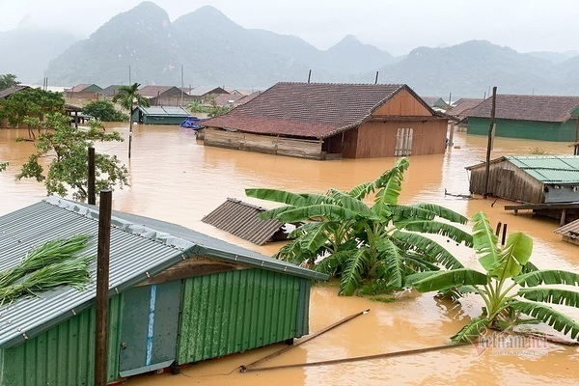
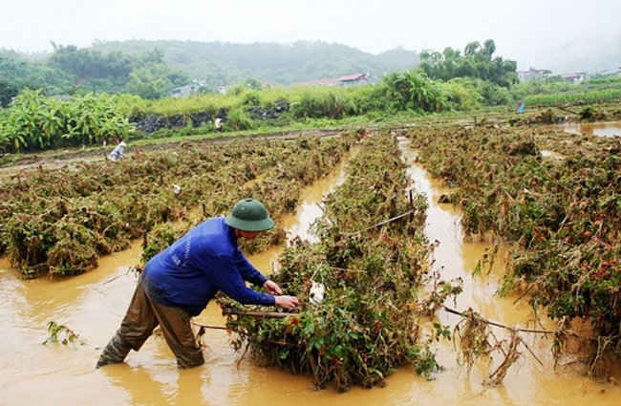
3. ẢNH HƯỞNG CỦA THIÊN NHIÊN ĐỐI VỚI ĐỜI SỐNG VÀ SẢN XUẤT
Làm việc nhóm
Đọc thông tin, quan sát một số hình ảnh và trả lời câu hỏi:
Em hãy nêu ảnh hưởng của địa hình, khí hậu, sông ngòi đối với đời sống và sản xuất của người dân.

Slide 6
GỢI Ý
Tìm những thuận lợi, khó khăn của địa hình, khí hậu, sông ngòi đối với đời sống và sản xuất.

Slide 7
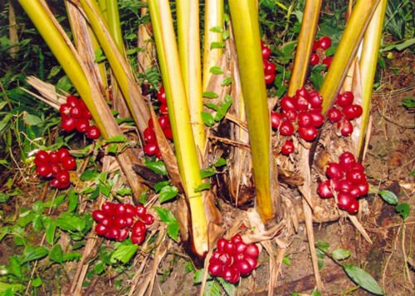
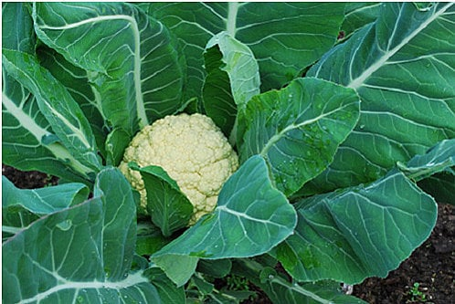
THUẬN LỢI
Có địa hình đa dạng, khí hậu mùa đông lạnh là điều kiện để phát triển nhiều loại cây trồng, đặc biệt là cây xứ lạnh.
Cây mận
Thảo quả
Súp lơ

Slide 8
THUẬN LỢI
Trên các cao nguyên có nhiều đồng cỏ để chăn nuôi gia súc (trâu, bò, dê, …).
Sông ngòi có địa hình dốc tạo điều kiện để phát triển thủy điện.
Nhiều cảnh đẹp thúc đẩy, phát triển du lịch.

Slide 9
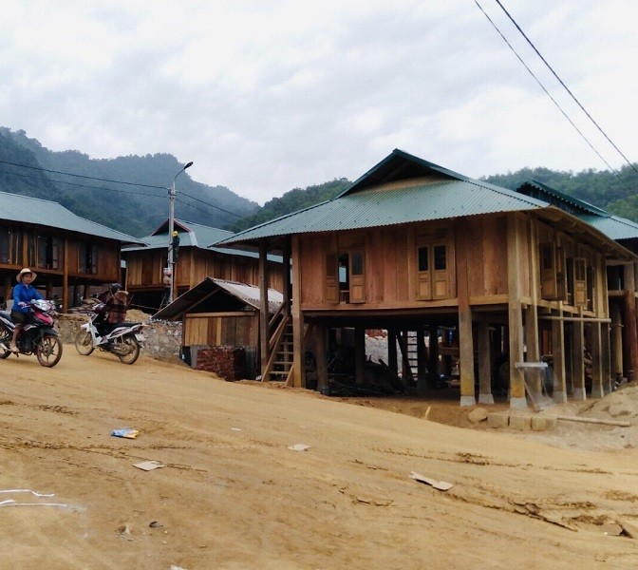
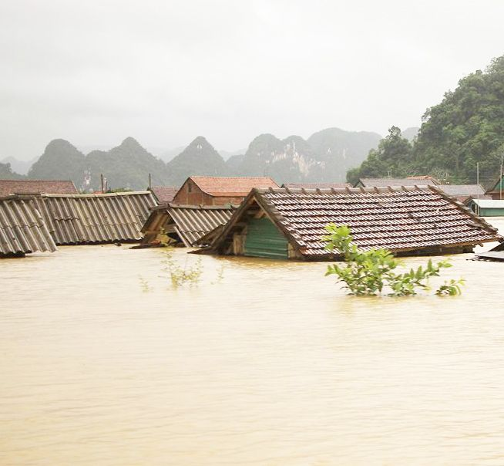
KHÓ KHĂN
Các yếu tố tự nhiên của vùng gây ra nhiều thiên tai như: Lũ quét, sạt lở đất, rét đậm, rét hại…
Địa hình dốc, phức tạp là trở ngại đôi với giao thông vận tải và xây dựng.

Slide 10
4. MỘT SỐ BIỆN PHÁP BẢO VỆ THIÊN NHIÊN VÀ PHÒNG CHỐNG THIÊN TAI
Làm việc nhóm
Đọc thông tin, kết hợp với vốn hiểu biết của bản thân, hãy đưa ra một số biện pháp bảo vệ thiên nhiên và phòng chống thiên tai ở vùng Trung du và miền núi Bắc Bộ.

Slide 11
4. MỘT SỐ BIỆN PHÁP BẢO VỆ THIÊN NHIÊN VÀ PHÒNG CHỐNG THIÊN TAI
Làm việc nhóm
Đọc thông tin, kết hợp với vốn hiểu biết của bản thân, hãy đưa ra một số biện pháp bảo vệ thiên nhiên và phòng chống thiên tại ở vùng Trung du và miền núi Bắc Bộ.

Slide 12
Để bảo vệ thiên nhiên và phòng chống thiên tai, cần có một số biện pháp sau:
Nâng cao nhận thức của người dân về việc bảo vệ thiên nhiên và phòng chống thiên tai.
Tích cực trồng rừng, bảo vệ rừng và sử dụng đất hợp lí.
Tổ chức định canh, định cư, ổn định và nâng cao đời sống cho người dân.
Tập huấn kĩ năng phòng chống thiên tai cho người dân.

Slide 13
Dấu hiệu nhận biết và cách phòng tránh một số thiên tai ở vùng Trung du và miền núi Bắc Bộ
Cách phòng chống giá rét
Che chắn nhà cửa kín gió, sưởi ấm đúng cách. Người già, trẻ nhỏ hạn chế ra khỏi nhà, đặc biệt là vào ban đêm.
Bảo đảm nguồn thức ăn và giữ ấm cho đàn gia súc, gia cầm; sử dụng rơm rạ, cỏ khô, ni lông,… để che phủ cho cây trồng.

Slide 14
Dấu hiệu nhận biết và cách phòng tránh một số thiên tai ở vùng Trung du và miền núi Bắc Bộ
Dấu hiệu nhận biết
Cách phòng chống lũ quét, sạt lở đất
Lũ quét: mưa lớn nhiều ngày; nước sông, nước suối chuyển màu đục; có tiếng động bất thường.
Sạt lở đất: mưa lớn nhiều ngày; cây nghiêng; tường nhà, sườn đồi xuất hiện vết nứt; mặt đất phồng lên;…
Không xây dựng nhà ở khu có nguy cơ xảy ra lũ quét, sạt lở đất.
Thường xuyên theo dõi thông tin dự báo thời tiết.
Chủ động quan sát các dấu hiệu, sẵn sàng sơ tán khi cần thiết.

Slide 16
Bài tập 1. Quan sát các hình 4, 5, 6 em hãy chỉ vị trí tương ứng của các địa điểm này trên bản đồ Địa lí tự nhiên Việt Nam.
Hình 4. Một phần dãy Hoàng Liên Sơn (tỉnh Lào Cai)
Hình 5. Một phần cao nguyên Mộc Châu (tỉnh Sơn La)
Hình 6. Một phần cao nguyên Đồng Văn (tỉnh Hà Giang)

Slide 17
Bài tập 2. Lựa chọn một đặc điểm thiên nhiên (địa hình, khí hậu hoặc sông ngòi) ở vùng Trung Du và miền núi Bắc Bộ để hoàn thành sơ đồ theo gợi ý dưới đây:
Đặc điểm thiên nhiên?
Ảnh hưởng đến đời sống và sản xuất?
Đề xuất
biện pháp?

Slide 18
Gợi ý:
Phát triển trồng cây xứ lạnh
Thiên tai, lũ lụt.
Che chắn nhà cửa.
Sưởi ấm
Hạn chế ra khỏi nhà.
Có mùa đông lạnh nhất cả nước

Slide 20
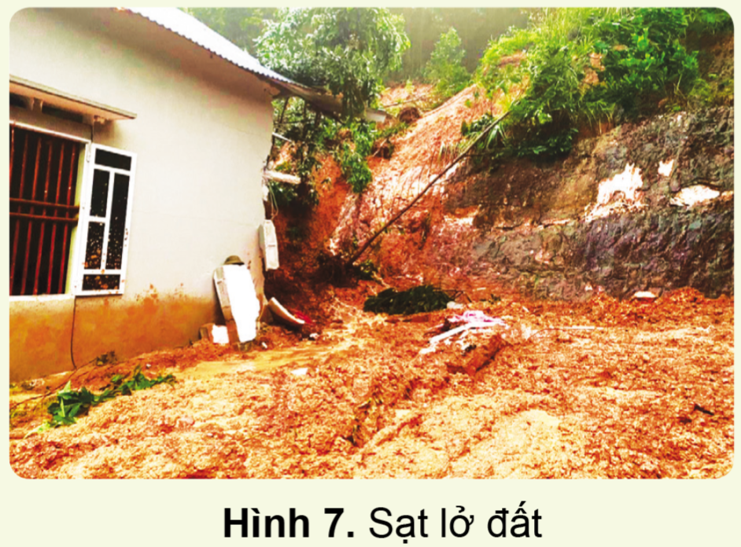
Quan sát Hình 7, em hãy:
Dự đoán những rủi ro có thể xảy ra.
Đưa ra lời khuyên cho người dân về việc chọn địa điểm xây dựng nhà ở Trung du và miền núi Bắc Bộ.

Slide 21
Hướng dẫn thực hiện
Dấu hiệu: nhà xiêu vẹo, đất sạt lở, cây cối ngã đổ.
Rủi ro: thiệt hại người và tài sản nếu không sơ tán kịp lúc.
Lời khuyên: Không xây dựng nhà cửa ở khu vực có nguy cơ xảy ra sạt lở đất.

Slide 22
HƯỚNG DẪN VỀ NHÀ
1
2
Đọc lại bài học
Thiên nhiên vùng Trung du và miền núi Bắc Bộ.
Đọc trước Bài 4 – Dân cư, hoạt động sản xuất và một số nét văn hóa ở vùng Trung du và miền núi Bắc Bộ.

Slide 24
Like fanpage Hoc10 - Học 1 biết 10 để nhận thêm nhiều tài liệu giảng dạy
theo đường link:
Hoc10 – Học 1 biết 10
Hoặc truy cập qua QR code

